Slide 2
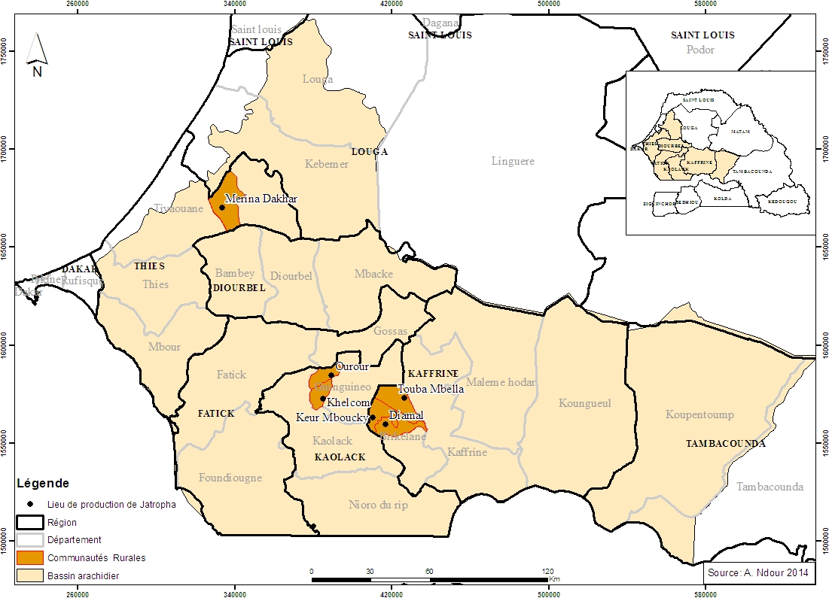
Chapitre V : AMENAGEMENT DURABLE DU TERRITOIRE
UNIVERSITE ALIOUNE DIOP DE BAMBEY
« L’excellence est ma constance, l’éthique ma vertu »
Dr AMINATA NDOUR DIA
Spécialiste en Aménagement du territoire; géographie des ressources énergétiques
mai 2020

Slide 3
Aménagement durable
Enjeux de l’aménagement du territoire sur le développement durable Le développement durable
NB: équilibre
nécessité de répondre aux besoins présents de 6,5 milliards d’êtres humains
nécessité de préserver la planète

Slide 4
Aménagement durable
Objectif du Développement durable?
Objectif principal: développement économique basé sur une utilisation efficiente des ressources disponibles
NB: Le Développement durable encourage finalement le bien être Humain et la protection de l’environnement

Slide 5
Aménagement durable
la planification
Protection environnementale
assurer une bonne qualité de vie aux citadins
cadre de vie sain en renforçant la contribution environnementale à un développement urbain durable
Tenir des questions économiques et sociales qui s’y rapportent

Slide 6
Aménagement durable
une vision claire
une stratégie globale
plan d’action
définir une stratégie ou une politique locale de développement durable des territoires à l’échelle locale implique de
NB: rester en cohérence et synergie avec les politiques et stratégies sur la protection de l’environnement

Slide 7
Aménagement durable
lieux de vie et de travail esthétiques, originaux, sûrs, sains et de haute qualité, propres à susciter un fort sentiment d’appartenance, de fierté, d’équité sociale, d’intégration et d’identité ;
-conditions d’une économie dynamique, équilibrée, ouverte à tous, équitable qui promeut la régénération urbaine

Slide 8
Aménagement durable
la cohérence sociale : nouvelle gouvernance,
maintien de la culture et de l’identité, cohésion sociale
politique des transports intégrée,
accessibilité et flexibilité des équipements et services, maintien d’un équilibre entre intérêt particulier et intérêt général ;

Slide 9
Aménagement durable
les cohérences économiques
l’intégration des villes et des régions
mondialisation
« avantages comparatifs »
maintien d’une diversité économique ;

Slide 10
Aménagement durable
la cohérence environnementale : gestion des ressources, préservation de la santé, du patrimoine foncier, stratégies agricoles…
le pilier environnemental :
- Renforcement des politiques de lutte contre les changements climatiques,
- Développement des économies d’énergie, dans l’habitat neuf et ancien,
- Préservation de la biodiversité,
- - Renforcement de la recherche et de l’innovation dans le secteur environnement.

Slide 11
Aménagement durable
la cohérence spatiale
des différentes fonctions dans la ville
composition urbaine afin de corriger les dislocations entre les parties de la ville

Slide 12
Aménagement durable
La terre comme une ressource précieuse
Usage efficace possible, en réutilisant les terrains anciens
L’espace et dynamique économique
production de l’innovation
proximité des acteurs
qualité et la disponibilité des ressources
éviter emboitement (villes et campagnes)

Slide 13
Aménagement durable
les transports publics soient viables et efficaces
cadre de vie de qualité
utilisation rationnelle de l’espace

Slide 14
Politique du Sénégal sur le développement durable
Sénégal a adhéré aux idées de l’ONU sur le développement
Ratification des conventions de RIO
Adaptation des principes et recommendations de agenda 21

Slide 15
Plans et actions
Une Stratégie nationale de Développement durable (SNDD) est initie
Intégration du caractère durable.
six (06) axes.
• Axe stratégique 1 : accroissement du niveau de sensibilisation et d’éducation des acteurs pour un développement durable ;
• Axe stratégique 2 : promotion de modes de production et de consommation durables ; • Axe stratégique 3 : promotion d’un développement équilibré et harmonieux ;

Slide 16
Plans et actions
• Axe stratégique 4 : renforcement des mécanismes de coopération, sous-régionale, régionale et internationale en matière de développement durable ;
• Axe stratégique 5 : renforcement des principes et mécanismes de bonne gouvernance pour un développement durable ; 12
• Axe stratégique 6 : renforcement des mesures et actions pouvant contribuer à l’atteinte des Objectifs du Millénaire pour le Développement (OMD).

Slide 17
Plans et actions
Un Plan National d’Aménagement du Territoire (PNAT) : une politique de promotion de espace, cadre de référence pour l occupation de l espace
Un Plan d’Orientation pour le Développement Économique et Social (PODES)
Préparation du XIème Plan (2008 – 2013). problématique du développement en Afrique portée par le NEPAD.

Slide 18
Plans et actions
Une Stratégie pour la Réduction de la Pauvreté (2006 – 2010) – DSRP II
réduire la pauvreté de moitié à l’horizon 2015, le Sénégal a élaboré un premier Document de Stratégie de Réduction de la Pauvreté (DSRP I)
Un plan d’action élaboré pour atteindre les Objectifs du Millénaire pour le Développement (OMD)
des plans d’actions et d’investissement élaborés
l’accès aux services sociaux de base figure en bonne place parmi les priorités dégagées et a fait l’objet d’inscriptions budgétaires qui, si elles sont satisfaites, permettront de réaliser des progrès sensibles dans les secteurs concernés

Slide 19
Plans et actions
Une Stratégie de Croissance Accélérée (SCA) Pour consolider les acquis et accroissement de la productivité pour Sénégal un pays émergent, compétitivité dans les secteurs à fort potentiel de valeur ajoutée et de recettes d’exportation.
Des secteurs retenus
agriculture et agro-industrie; pêche et aquaculture ; textile-confection ; NTIC-Téléservices; et tourisme, industries culturelles et artisanat d’art.

Slide 20
Plans et actions
plusieurs programmes sectoriels.
Programme national de Développement local (PNDL),
le Programme Décennal de l’Education et de la Formation (PDEF),
Plan National de Développement Sanitaire (PNDS), etc…

